Slide 1
Infections des voies d’accès iv en hémodialyse, pouvons-nous faire mieux?
Claude Tremblay
microbiologiste-infectiologue
Hôtel-Dieu de Québec du CHU

Slide 2
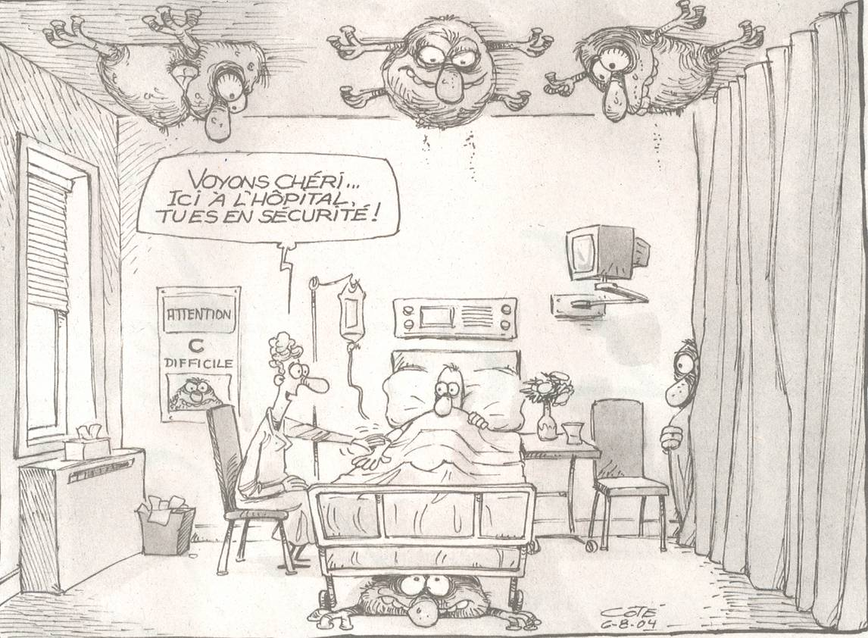

Slide 3
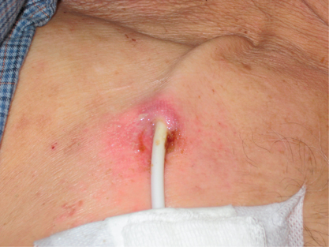
Cas clinique
Homme de 60 ans hémodialysé depuis 6 mois
via KT « permanent »
Écoulement depuis quelques jours
38°C
Hémodialyse interrompue hypoTA
Sepsis, transfert USI
Hémocultures positives à S aureus
Lok CE, Kidney Int 2011; 79(2)

Slide 4
Objectifs
1. Comprendre la physiopathologie des bactériémies associées aux voies d’accès vasculaires
2. Se familiariser avec l’épidémiologie québécoise de ces infections.
3.Comprendre et connaître les moyens pour les prévenir.

Slide 5
Plan
Bactériémies associées aux voies d’accès iv en hémodialyse
  Épidémiologie
  Physiopathologie
  Mesures de prévention
  Sondage sur ces mesures au Québec
  Que peut-on faire de plus?

Slide 6
1. Épidémiologie
Après les maladies cardiovasculaires,
Infection = 2ème cause de mortalité en hémodialyse (15%)
    57% accès vasculaires
    23% plaies
    15% pulmonaires
    5% urinaires
    USRDS 2005 Annual Data Report, Tokars et al
Notes:
Rérence plus réce

Slide 7
Vulnérabilité de la clientèle d’hémodialyse
Urémie
Maladies sous-jacentes
  Diabète
  Maladies autoimmunes
Risques infectieux associés à la procédure
Fréquentation régulière du système hospitalier
Taux de mortalité 9 fois plus élevé que la population générale
Camins BC et al Seminars in dial 2013; 26:476

Slide 8

Prévalence américaine d’infections invasives à SARM en 2005:
Population générale:0.2-0.4 infections par 1000
Hémodialysés: 45.2 cas par 1000
MMWR mars 2007

Slide 9
Ces infections peuvent-elles être prévenues?
Pas toutes…
Vaccination:
  Hépatite B
  Infections sévères à pneumocoque
  Influenza
Mesures de prévention:
  Diarrhées à C difficile
  Infections à SARM, ERV et autres bactéries multiR
  Etc…

Slide 10
Une seule peut être réduite à zéro ou presque…
Bactériémie associée aux voies d’accès iv
Bien démontré aux USI
Campagnes intensives en hémodialyse aux É-U
    Fistula first
      www.fistulafirst.org
    CDC BSI Prevention Collaborative
      www.cdc.gov/dialysis/collaborative

Slide 11
Impacts de ces bactériémies
Morbidité
  Hospitalisation (51% au Québec)
  Sepsis
  Infections secondaires
    endocardites
    arthrites
    spondylodiscites
Mortalité brute (11% au Québec)
Coûts:$23,500 par hospitalisation
  Kosa et al Seminars in Dialysis 2011; 26: 482

Slide 12
Épidémiologie au Québec
Surveillance des bactériémies associées aux voies d’accès vasculaires en hémodialyse
  Depuis 2007
  Obligatoire depuis 2011
  Via le réseau SPIN
  Avec les équipes de prévention des infections locales
  En collaboration avec les équipes d’hémodialyse

Slide 13
Méthodologie de surveillance
Saisie des données:
  Portail informatisé de l’INSPQ
  Par les équipes locales de prévention des infections
  En collaboration avec les équipes d’hémodialyse
Taux
  bactériémies par 100 patients-périodes (pp)
  bactériémies par 1000 jours-cathéters (jc)

Slide 14
Taux (numérateur)
  nombre de bactériémies (hémocultures positives) associées à la voie d’accès en hémodialyse
  définition standardisée
  Stratifiées selon le voie d’accès:
    Fistule native (FAV)
      Avec trou de bouton
      Sans trou de bouton
    Fistule synthétique (FS)
    Cathéter tunnellisé
    Cathéter temporaire
  Recueilli par les équipes de prévention des infections

Slide 15
Taux (dénominateur)
  Nombre de patients par période
  Stratifié selon la voie d’accès
  Recueilli par les équipes d’hémodialyse
  Les premiers lundi-mardi de chaque période
  X3 pour une semaine
  +
  X4 pour une période
  =
  dénominateur de la période

Slide 16
Collecte des dénominateurs
(X3 séances par semaines) +(X4 semaines par période)= dénominateur de la période

Slide 17
Taux d’incidence des bactériémies associées aux voies d’accès en hémodialyse
Numérateur: nombre de bactériémies
Dénominateur: nombre de patients hémodialysés selon la voie d’accès
Standardisation:
  100 patients période
    Total
    Selon voie d’accès
  1000 jrs pts cathéter

Slide 18
Résultats provinciaux de surveillance des bactériémies associées aux voies d’accès en hémodialyse
2012-2013

Slide 19
Résultats bruts
2012-13
42 unités d’hémodialyse
Moyenne de 95 patients par unité (2 à 368)
55.1% hémodialysés via un cathéter
218 bactériémies associées aux voies d’accès
Chez 209 patients
172 (79%) associées à un cathéter
46 bactériémies associées à une fistule

Slide 20
Bactériémies associées aux voies d’accès en hémodialyse
SPIN 2012-13
Type de voie d’accès | Nombre de bactériémies | Taux /100 pts-période
FAV | 40 | 0.19
Fistule synthétique | 6 | 0.26
KT « permanent » | 154 | 0.55
KT temporaire | 18 | 5.06
Total | 218 | 0.44

Slide 21
% bactériémies selon voie d’accès

Slide 22

Évolution des taux d’incidence de bactériémies
par type d’accès veineux

Slide 23
Évolution des taux d’incidence par type d’accès veineux (unités participant depuis 2008-2009, n=24)

Slide 24
Bactériémies sur FAV

Slide 25
Répartition des patients-périodes par type d’accès veineux

Slide 26
Taux d’incidence de bactériémies par installation (2012-2013) et percentiles des taux d’incidence (2008-2012)

Slide 27
En résumé au Québec
Stabilité des taux de bactériémies associées aux voies d’accès en hémodialyse depuis 2007
Risque de bactériémie selon la voie d’accès:
  FAV=1
  Fistule synthétique=1.4
  Cathéter tunnellisé=2.9
  Cathéter temporaire=26.6
Augmentation de la proportion de cathéters=55.1%

Slide 28
Physiopathologie des infections associées aux voies d’accès iv

Slide 29
Physiopathologie des infections de cathéters
Santé Canada, Prévention des infections liées aux dispositifs d’apport IV à demeure. RMTC 1997; 23S8:3-1 à 3-35

Slide 30
Physiopathologie des infections des FAV
Contamination per op ou lors de la ponction
Favorisée par
  Localisation de la voie aux membres inférieurs
  Chirurgie récente au site de la voie d’accès
  Trauma, hématome, dermatite ou plaie au site
  Pauvre hygiène
  Technique d’insertion difficile
  Matériel synthétique
  Conditions sous-jacentes déjà mentionnées
  Trauma, hématome, dermatite ou plaie au site
  Technique du trou de bouton?
  Patel K et al in Hospital Epidemiology and infection control, Mayhall G, 4ème ed 2012

Slide 31
Technique du trou de bouton
Vs technique standard en échelle
Conçue pour limiter les sites de ponction en créant un trajet fistuleux
Initialement pour l’auto-ponction à domicile
Popularité accrue en milieu hospitalier
Avantages possibles:
  Douleur moindre
  Réduction des anévrysmes
  Réduction des hématomes
Désavantage: risque infectieux accru?

Slide 32
Technique du trou de bouton risque infectieux accru?
  Van Loon et al:
  Étude observationnelle
  75 pts avec trou de bouton 70 avec technique en échelle
  Trou de bouton:
      Moins d’anévrysmes et d’hématomes (p<0.0001)
      Plus d’infections nécessitant AB iv (p<0.0001)
      van Loon,M. et al, Nephrol Dial Transplant, 2010;25(1):225-230

Slide 33
Technique du trou de bouton risque infectieux accru?
Labriola 2011
  171 pts avec FAV
  Transfert vers le trou de bouton
  Évènements infectieux:
  0.17/1000jrs-FAV
  ⬇
  0.34/1000jrs-FAV
  Labriola, L. et al, Am J Kidney Dis 2011;57(3):442-448

Slide 34
Technique du trou de bouton risque infectieux accru?
140 pts assignés de façon aléatoire au trou de bouton (TB) vs standard
  Suivi 8 semaines:
    Douleur similaire
    Hématomes plus fréquents dans le groupe standard 436 vs 295/1000 sessions p=0.03
    Infections localisées p: 22.4 vs 50/1000 sessions (p=0.003)
  Suivi 12 mois
    9 abcès et 2 bactériémies avec le TB vs 0 (p=0.003)
  Mac Rae J.M. et al, Clin J Am Soc Nephrol 2012; 7(10):1632-1638

Slide 35
Prévention des infections associées aux voies d’accès iv
CDCs guidelines for the prevention
of iv catheter related infections
MMWR 2011
CDC Hemodialysis BSI Prevention Collaborative 2012
KDOQI 2006

Slide 36
Recommandations des guides de pratique pour l’insertion des cathéters
 | CDC | KDOQI
Utiliser une technique stérile avec barrières maximales pour la pose du cathéter | Recommandé IB: bonnet, masque, blouse, gants et champs stériles | Non mentionné
Utiliser chlorhexidine >0,5% avec alcool pour l’asepsie cutanée | Recommandé IA | Non mentionné
Appliquer de l’onguent au site d’insertion du cathéter | Recommandé IB (povidone iodine ou bacitracin/gramicidin/polymyxine B) | Recommandé
Site d’insertion à privilégier | Recommandé IA Éviter fémorale Éviter sous-clavière chez HD pour éviter sténose | Recommandé A Préférer jugulaire interne droite
Surveillance de l’adhérence aux mesures | Recommandé IA | Non mentionné

Slide 37
Recommandations des guides de pratique pour l’entretien des cathéters
 | CDC | KDOQI
Hygiène des mains avant toute manipulation aseptique | Recommandé IB | Non mentionné
Accès aux voies de manière stérile | Recommandé IA Frotter embout avec antiseptique approprié | Recommandé Chlorhexidine 2%+alcool 70% préféré
Asepsie cutanée à la CHX + alcool | Recommandé IB CHX > 0.5% et alcool | Recommandé A CHX 2% et alcool 70%
Cathéters dédiés exclusivement à l’HD | Non mentionné | Non mentionné directement mais implicite
Réévaluation périodique de la pertinence du cathéter | Recommandé IA : Retirer cathéter dès que n’est plus nécessaire | Recommandé B Éviter les cathéters temporaires au-delà d’une semaine Éviter les cathéters en général
Mesures lors de l’ouverture du port du cathéter : Masque (patient et personnel) Gants stériles Gants non stériles | Recommandé IC : gants stériles ou non | Recommandé A : masque pour tous, gants non stériles
Appliquer de l’onguent au site d’insertion du cathéter à la fin de chaque dialyse (si pas d’interaction avec matériel du cathéter) | Recommandé IB (povidone iodine ou bacitracin/gramicidin/polymyxine B) | Recommandé
Ne pas faire d’échange de cathéter sur guide si une infection est suspectée | Recommandé IB | Pas de recommandation formelle OK si infection de site seulement, mais sauvetage du cathéter avec verrou antibiotique préféré Retirer cathéter si bactériémie

Slide 38
Prévention lors des soins donnés au cathéter
Réévaluer régulièrement la pertinence du cathéter
  Temporaire vs tunnellisé
    Tunnellisé d’emblée si ≥ 3 semaines HD prévues
  Cathéter vs fistule
    Toujours prioriser les fistules
Inspecter le site du cathéter à chaque utilisation à la recherche de signes d’infection

Slide 39
Prévention de la contamination externe du cathéter
Cathéter tunnellisé avec manchon
Type de pansement: hermétique au choix
  Si suintement pansement sec recommandé
Changement de pansement
  Aux semaines pour transparents
  À chaque dialyse pour sec
  Dès que souillé ou non hermétique

Slide 40
Prévention de la contamination externe du cathéter
Hygiène des mains
Asepsie cutanée avec CHG et alcool 70%(IB)
  Plus de 0.5% CDC
  2% KDOQI
Onguent antimicrobien au site d’insertion(IB)
  Polysporin
  Povidone iodine
  Mupirocine? Risque de résistance
Pansement éponge imbibé de CHG acceptable selon CDC

Slide 41
Onguents au site d’insertion du cathéter
Méta analyse Cochrane 2010
  7 études retenues:
    Mupirocine n=3
    Povidone-iodine n=1
    Polysporin n=1 (HIPPO study)
    Miel n=2
  Efficacité significative dans la prévention des bactériémies et d’infections locales, sauf le miel
  Mupirocine recommandée mais non retenue par le CDC en raison du risque de résistance bactérienne
  McCann, M Cochrane Database Syst Rev, 2010 (1):CD006894

Slide 42
Prévention de la contamination interne du cathéter
  Accès aux voies de manière aseptique
  Frotter l’embout avec ‘l’antiseptique approprié’
    CHG 2% alcool70% préféré de KDOQI
  Cathéter dédié à l’hémodialyse
    Jamais clairement mentionné mais implicite
  Technique de branchement et de débranchement

Slide 43
« Branchement »
Hygiène des mains
Port de masque par le patient et l’infirmière
Gants propres ou stériles
Désinfection des branches du cathéter sur toute leur longueur incluant les clampes avec CHG>0.5% +alcool 70%
Une gaze pour chaque branche
Frictionner vigoureusement l’embout avec l’antiseptique
Brancher à l’appareil de façon aseptique
Maintenir la stérilité de l’embout tout au long du processus
CDC KDOKI

Slide 44
« Débranchement »
Hygiène des mains
Port de masque par le patient et l’infirmière
Gants propres ou stériles
Désinfection des branches du cathéter sur toute leur longueur incluant les clampes avec CHG>0.5% +alcool 70%
Une gaze pour chaque branche
Déconnecter les tubulures du circuit extracorporel
Frictionner vigoureusement l’embout avec l’antiseptique
Verrouiller le cathéter de façon aseptique
Maintenir la stérilité de l’embout tout au long du processus
CDC KDOQI

Slide 45
Mesures de prévention lors des ponctions de fistules
Hygiène des mains
Gants propres
Hygiène de la peau du site de ponction
Asepsie du site avec CHG ≥ 0.5% +alcool
Laisser sécher
Ponction de façon aseptique
Hygiène des mains après avoir retiré les gants

Slide 46
Mesures exemplaires « bundles »
Regroupement de mesures de prévention démontrées efficaces par de bonne études
Prises en bloc
Audits pour en valider l’application
Incluses dans les recommandations de prévention des bactériémies associées aux cathéters centraux du CDC 2011(IB)

Slide 47
Mesures exemplaires « bundles » étude phare
103 USI au Michigan
Checklist avec 5 éléments clés
    Hygiène des mains
    Précautions maximales lors de l’insertion KT
    Asepsie cutanée à la chlorhexidine
    Éviter la voie fémorale si possible
    Retirer les KT non nécessaires
Baisse de 7.7 à 1.3 bact. /1000 jrs KT (60%)
Baisse maintenue 3 ans plus tard (1.1)
  Pronovost et al NEJM 2006; 455(26):725-732
  Pronovost et al BMJ 2010;340

Slide 48
Mesures exemplaires « bundles » en hémodialyse
Premier rapport de la campagne du CDC 2009-2011
17 centres
  Application du « CDC collaborative study »
  Observation des soins aux accès vasculaires
  CHG >0.5% avec alcool pour asepsie cutanée
  Audits d’hygiène des mains
  Éducation/ engagement des patients
  Programme de réduction des cathéters
  Éducation et évaluation des compétences du personnel

Slide 49
Mesures exemplaires « bundles » en hémodialyse
Taux de bactériémies associées aux voies d’accès iv
  Pré-intervention (2009): 0.92/100 pts-mois
  Pendant l’intervention (2010): 0.43/100 pts-mois
Patel K et al Am J Kidney Dis 2013; 62:0322-330

Slide 50
Mesures exemplaires « bundles » en hémodialyse
New Jersey 2008-2011
  Application du « CDC collaborative study »
  Observation des soins aux accès vasculaires
  CHG >0.5% avec alcool pour asepsie cutanée
  Audits d’hygiène des mains
  Éducation/ engagement des patients
  Programme de réduction des cathéters
  Éducation et évaluation des compétences du personnel
  Downham G et al MMWR 2012;61:169-174

Slide 51
Mesures exemplaires « bundles » en hémodialyse
Résultats:
Période | Bactériémies | Taux d’incidence (par 100 pts-mois) | Ratio des taux d’incidence | Valeur p
Pré-intervention | 31 | 2.04 | référence | référence
Programme de prévention | 6 | 0.75 | 0.37 | 0.03
+déviance positive | 3 | 0.24 | 0.12 | ‹ 0.01
Downham G et al MMWR 2012;61:169-174

Slide 52
Ces mesures sont –elles appliquées au Québec?
Sondage sur les mesures de prévention préconisées dans les centres d’hémodialyse
Trépanier P et al INSPQ 2013

Slide 53
Méthode
Sondage
  Développé et validé par SPIN et CINQ
  Diffusé en ligne
  Contenu^{1,2,3}:
    Utilisation des données de surveillance
    Mesures de prévention en place
    Raisons à l’origine du faible taux de fistule
1- Safer Healthcare Now! 2011;
2- Guidelines for the prevention of intravascular catheter-related infections, 2011, CDC.
3- Clinical practice guidelines for vascular access. 2006, National Kidney Foundation
Notes:
(concept, contenu, validité et fiabilité)
Plus de 100 questions
Selon les guides de pratiques
CDC
National Kidney Foundation (KDOQI)
Campagne canadienne « Des soins de santé plus sécuritaires maintenant! »

Slide 54
Notes:
Décembre 2011 à février 2012

Slide 55
Résultats-
Diffusion des données de surveillance de bactériémies: n=34/37
Notes:
, le plus souvent annuellement
(un qui vient de débuter la surveillance , un qui présente que les bactériémies en général mais pas spécifiquement liées à l’HD , et un qui ne les présente pas ) Hôpital Général Juif
Chicoutimi
Lanaudière

Slide 56
Résultats-
Diffusion des données de surveillance
Organisation d’activités éducatives: 65%
Notes:
Les infirmières sont majoritairement ciblées, suivies de loin par patients et MD

Slide 57
Résultats
Insertion des cathéters
Notes:
Et il s’agit dans la moitié des cas de centres installant eux-mêmes leurs cathéters
Toutefois, l’utilisation de grands champs stériles légèrement moins appliquée
La majorité des barrières maximales sont respectées. Une proportion significative des répondants (21,6%) ignore toutefois si des barrières maximales sont utilisées, toutefois la moitié d’entre eux font installer leurs cathéters dans un autre CH (4/8).

Slide 58
Insertion des cathéters
Site à privilégier : 70%
Notes:
Peut favoriser sténose ss-clavière suite au risque de thrombose

Slide 59
Entretien des cathéters
Notes:
L’accès aux voies en utilisant chlorhexidine 2% + alcool 70% pour frictionner l’embout n’est faite que dans 72,2% des centres, mais les autres produits sont également acceptés par le CDC (chlorhexidine seule, povidone iodine, iodophore, alcool 70% seule). Il ne s’agit donc pas d’une dérogation aux guides de pratique, quoique la littérature semble démontrer un effet désinfectant plus grand de ces deux produits combinés.
Finalement, quoique ce ne soit pas recommandé officiellement, tous les centres utilisent des cathéters dédiés exclusivement

Slide 60
Réinsertion sur guide si infection suspectée
Notes:
à proscrire
Même si non recommandées, les réinsertions de cathéters sur guide lors d’un processus infectieux font encore partie des pratiques dans certains centres (8,3% soit 3/36).
Curieusement, ces centres ont en moyenne des taux de bactériémies moins élevés . Il est pourtant reconnu que cette pratique augmente le risque de réinfection du cathéter.

Slide 61

Bundles
Ensemble de pratiques exemplaires pour une procédure
Insertion cathéters
  Temporaires: 31%
  Permanents: 28%
Entretien : 33%
Usage des fistules: 33%
Notes:
Regroupées pour qu’elles soient davantage respectées
Ensemble de pratiques exemplaires

Slide 62
Fistules - Préparation pré-HD:
Notes:
Autres produits (povidone iodine, alcool seule) acceptés par KDOQI utilisés dans les autres cas
Créer un trajet sous-cutané en canulant la fistule toujours au même endroit.
But: diminuer douleur et formation d’anévrysme.
Pourrait favoriser la popularité des fistules
Aucun centre ne procède à l’application d’onguent suite à l’hémodialyse au site du trou de bouton, sauf pour un patient dialysé à domicile dans un centre . Il n’y a pas de recommandation formelle à ce sujet dans le guide de pratique du KDOQI .

Slide 63
Facteurs expliquant la faible prévalence des FAV
Opinion des répondants:
Notes:
en accord ou très en accord
Semble multifactoriel

Slide 64
Faible prévalence des FAV
7,5% (96/1287) des patients avec cathéter étaient en attente d’une chirurgie
Infirmière attitrée aux FAV : 33,3%
Notes:
Ad 53,6% dans un centre
(dont 19,4% très en accord)

Slide 65
Lien entre taux de bactériémies et réponses au sondage
Deux éléments statistiquement significatifs:
Proportion de FAV moindre dans les centres où l’accès aux chirurgiens est problématique (p=0.01).
Taux de bactériémies sur FAV significativement plus élevés dans les CH qui utilisent la technique du trou de bouton
  augmentation de 0,2 des taux de bactériémies sur FAV/100 patient-période pour chaque augmentation de 10% de l’utilisation des fistules [p=0.0033]).

Slide 66
Résumé du sondage
Bonnes pratiques en général pour l’insertion et l’entretien des cathéters
Certaines recommandations moins suivies:
  Onguent au site d’insertion du KT
  Réinsertion sur guide
  Site de cathéter à privilégier
  Préparation cutanée pré-HD
  Bundles
  Activités éducatives
Notes:
Il est préoccupant que 21,6% des répondants ignorent leurs mesures de prévention
Certaines recommandations moins bien suivies même si font partie des guides de pratique, la plupart depuis plusieurs années
Bundles pour favoriser meilleure adhérence aux pratiques

Slide 67
Résumé du sondage-2
Amélioration possible des taux de FAV
  Ouverture des répondants à ce sujet
  Réticence des patients
  Accès insuffisant aux ressources
Technique du trou de bouton à réévaluer?

Slide 68
5.Que peut-on faire de plus?

Slide 69
Constat
Bactériémies ne diminuent pas
Malgré mesures de prévention globalement bien respectées
Proportion de cathéters en hausse constante

Slide 70
Que peut-on faire de plus?
Bactériémies potentiellement évitables
Certains éléments de prévention bonifiables
  Grands champs stériles lors de l’insertion
  Asepsie cutanée CHG alcool
  Onguent antibiotique site insertion
  Lavage du site de la FAV
  Diminuer le nombre de cathéters

Slide 71
Diminuer le nombre de cathéters
55% cathéters= 218 bactériémies
Si 30% cathéters= 141 bactériémies
77 bactériémies évitées
Lok CE, Kidney Int 2011; 79(2)

Slide 72
Diminuer le nombre de cathéters
Optimiser l’installation de FAV avant le début de l’hémodialyse
Eduquer les patients
Cathéter temporaire: moins de 3 semaines
Cathéter tunnellisé: remettre en question régulièrement

Slide 73
Que peut-on faire de plus?
Ensembles de mesures exemplaires (bundles) ont fait leurs preuves
Campagne canadienne de soins sécuritaires implantée dans certains CH du Québec
Campagne québecoise en préparation
  Incluant hémodialyse

Slide 74
Remerciements
Groupe SPIN HD et bundles
Lynn Beauregard
Geneviève Caron
Simon Desmeules
Élise Fortin
Charles Frenette
Annie Laberge
Amélie LeBrasseur
Caroline Quach
Isabelle Rocher
Pascale Trépanier
Mélissa Trudeau

Slide 75

Questions?

Slide 76
Répartition des voies d’accès iv

Slide 77
Répartition des patients-périodes par type d’accès veineux

Slide 78
Complications à 30 jours

Slide 79
Patients-périodes suivis selon le type d’accès veineux, par installation

Slide 80
Microorganismes

Slide 81
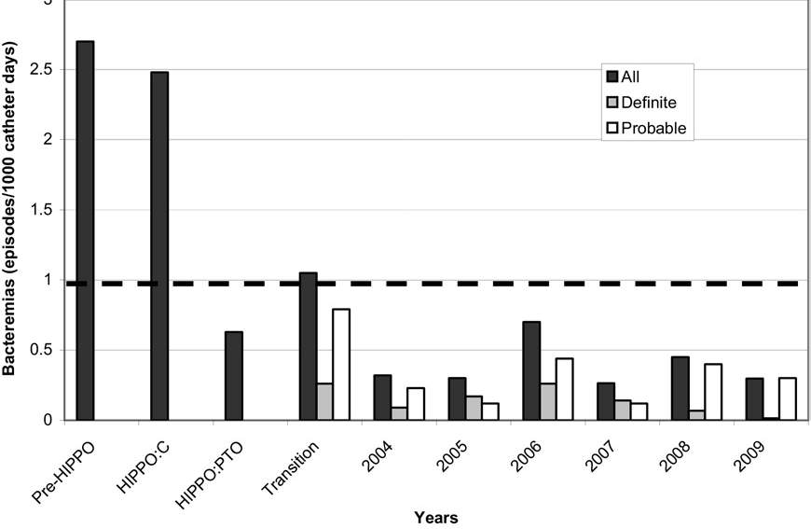
Suivi de l’étude« HIPPO »
Battistella M et al Am J Kidney Dis 2011; 57(3):432-441

